Slide 1
1.2 热力学第零定律
授课人：蒋长军

Slide 2
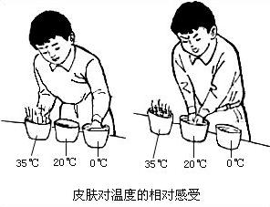
由于人的感觉范围是有限的，依靠触觉去判断物体的温度高低常会出现错误。
因此，需要对温度的概念赋予客观的科学的意义。

Slide 3
A
B
A
B
当处于一定平衡态的两个系统A和B相互接触时，它们之间若发生热量的传递，称这两个系统发生了热接触。
经过一定时间后，两个系统的状态不再变化并达到一个
共同的稳定状态，这时我们就说，这两个系统彼此处于热平衡。

Slide 4
透热壁
绝热壁
表示热平衡

Slide 5
热力学第零定律
热力学第零定律
与第三个系统处于热平衡的两个系统，彼此也一定处于热平衡，这个规律称为热力学第零定律，也可称为热平衡定律。
定律。
温度是决定一系统是否与其他系统处于热平衡的宏观性质，它的特征在于一切互为热平衡的系统都具有相同的温度。

Slide 6

历史背景
第零定律是由英国物理学家拉尔夫·福勒于1939年正式提出，比热力学第一定律和热力学第二定律晚了80余年，但是第零定律是后面几个定律的基础，所以叫做热力学第零定律。

Slide 7
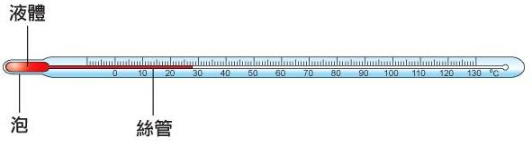
意义
判断两个体系是否已经达到热平衡
互为热平衡的物体，其温度都相同。
指出了判别温度是否相同的方法
液体温度计

